Slide 1
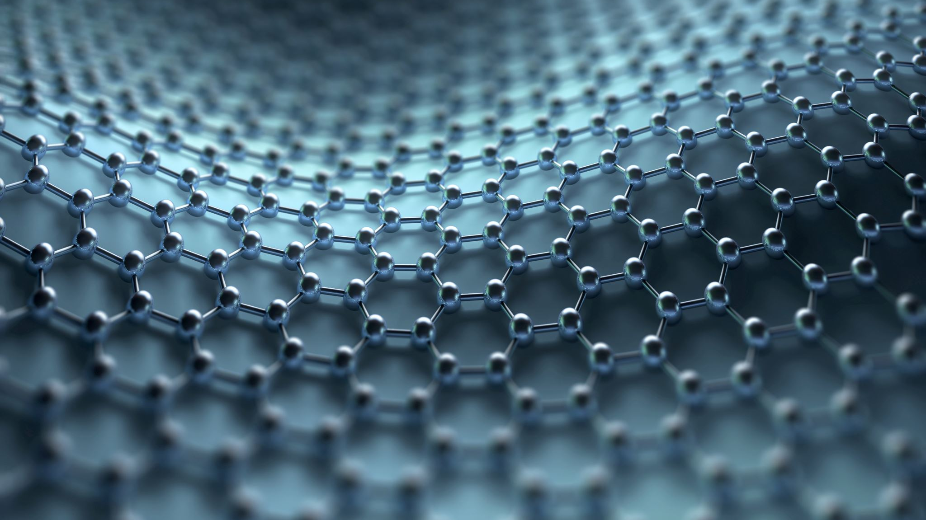
Směsi
Kristýna Nová

Slide 2
Směsi
Chemické látky složené ze dvou nebo více látek jednodušších (dvousložkové, třísložkové atd.)
Směsi mají vždy alespoň dvě složky.
Směsi dělíme na stejnorodé a různorodé.
Skupenství směsí může být pevné, kapalné i plynné

Slide 3
Rozdělení směsí
stejnorodé (homogenní)
jednotlivé složky nelze rozpoznat okem nebo lupou
(př. sůl+cukr, voda+líh, vzduch)
různorodé (heterogenní)
jednotlivé složky lze rozpoznat okem nebo lupou
(př. olej+voda, štěrk+voda, sůl+pepř)

Slide 4
suspenze: různorodá směs pevné látky a kapaliny (př. písek+voda, křída+voda)
emulze: různorodá směs dvou nemísitelných kapalin (př. benzin+voda, olej+voda)
pěna: různorodá směs plynné látky rozptýlené v kapalině (př. saponát)
dým: různorodá směs pevné látky rozptýlené v plynu (př. kouř)
mlha: různorodá směs kapaliny rozptýlené v plynu (př. mlha nad řekou)
Aerosoly: pevné nebo kapalné látky rozptýlené v plynu (př. dým, mlha)

Slide 5
Roztoky
Stejnorodé, nejčastěji kapalné směsi, vznikající rozpouštěním látek v rozpouštědlech.
Rychlost rozpouštění lze ovlivnit zahříváním, množstvím rozpouštěné látky nebo mícháním.
Rozpouštědla:
a) anorganická (př. voda)
b) organická (př. líh, aceton, benzin, chloroform)

Slide 6
Typy roztoků
nenasycený
rozpouštědlo je v nadbytku, další látka se rozpouští. Postupně se zvyšuje koncentrace
nasycený
rozpouštědlo a rozpouštěná látka je v rovnováze, další množství látky se již nerozpouští

Slide 7
Výpočet složení roztoků
pro výpočet používáme hmotnostní zlomek (w), je dán podílem hmotnosti látky rozpuštěné ku hmotnosti celého roztoku. Jedná se o bezrozměrné číslo, které po vynásobení 100 vyjadřuje složení roztoku v %.
složení roztoku nám také vyjadřuje látková koncentrace

Slide 8
výpočet
Př. Kuchařka připravila vodný roztok cukru tak, že smísila 1,5 kg cukru s 5 litry vody. Jaké složení měl výsledný roztok? Metoda č.1 w = m (složky) = 1500 g = 0,23 . 100 m (roztoku) 6500 g Složení roztoku je 23,1 % Metoda č.2 100 % …………. 6500 g (cukr +voda) x % ………….. 1500 g x = 1500 . 100 : 6500 = 23,1 %

Slide 9
výpočet
Vypočítej objem vody a hmotnost soli, potřebné k přípravě 250 g 15% roztoku? Metoda č.1 w = m soli ⇒ m soli = w . m rozt. m rozt. m soli = 0,15 . 250 = 37,5 g soli V (vody) = 250 - 37,5 = 212,5 ml Metoda č.2 100 % ……….. 250g 15 % ……….. x g x = 15 · 250 : 100 = 37,5 g soli

Slide 10
Oddělení složek směsi
usazování: oddělení pevné látky od kapaliny na základě různé hustoty a gravitace (př. štěrk+voda)
filtrace: oddělování pevné látky od kapaliny pomocí filtrů (vata, gáza, plátno, filtrační papír). Pevná látka zůstává na filtru a kapalina proteče a vzniká filtrát
odstřeďování: pevnou látku od kapaliny oddělujeme pomocí odstředivky (centrifugy). Pevná látka se usadí na dně

Slide 11
krystalizace: vyloučení pevné látky z roztoku ve formě krystalů (odpaření části rozpouštědla) nebo ochlazení
destilace: oddělení dvou kapalin s rozdílným bodem varu. Po zahřátí se kapalina mění v plyn a po ochlazení zpět na kapalinu - destilát (př. líh+voda, ropa)
sublimace: přeměna pevné látky zahříváním v plyn a po ochlazení zpět na pevnou látku (př. naftalen, jod, kyselina benzoová)

Slide 12
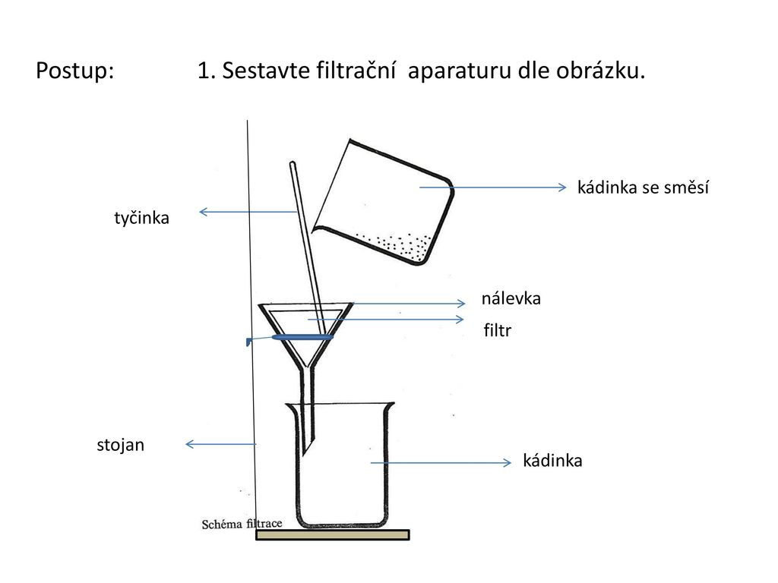

Slide 13
